Slide 1


ГОСУДАРСТВЕННОЕ БЮДЖЕТНОЕ ПРОФЕССИОНАЛЬНОЕ ОБРАЗОВАТЕЛЬНОЕ УЧРЕЖДЕНИЕ
САЛАВАТСКИЙ МЕХАНИКО-СТРОИТЕЛЬНЫЙ КОЛЛЕДЖ
(ГБПОУ СМСК)
ПРОФЕССИЯ
15.01.05
СВАРЩИК (РУЧНОЙ И ЧАСТИЧНО
МЕХАНИЗИРОВАННОЙ СВАРКИ (НАПЛАВКИ)
СРОК ОБУЧЕНИЯ:
на базе основного общего образования
1 год 10 месяцев

Slide 2
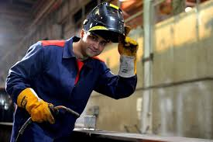

Сварщик — это специалист рабочей специальности, который соединяет металлические детали в сложные конструкции при помощи электрической или газовой сварки.
Сварка — это процесс расплавления металлов под действием электрического тока или газового пламени и их сращивания в одно целое. Сварщик может работать с разными видами металлов и сплавов, такими как сталь, алюминий, медь, титан и другие.
Сварщик выполняет важную и ответственную работу, от которой зависит качество и надежность изделий, узлов и конструкций. Сварщик должен уметь читать чертежи и схемы, подбирать правильный режим сварки, контролировать температуру и скорость сварки, обеспечивать защиту сварочной ванны от окисления и загрязнения. Сварщик также должен соблюдать меры безопасности и защиты от ожогов, порезов, ударов током и вредных веществ

Slide 3
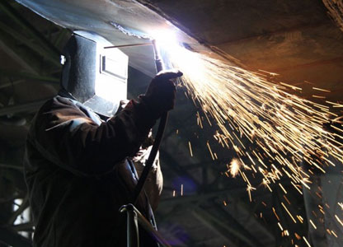
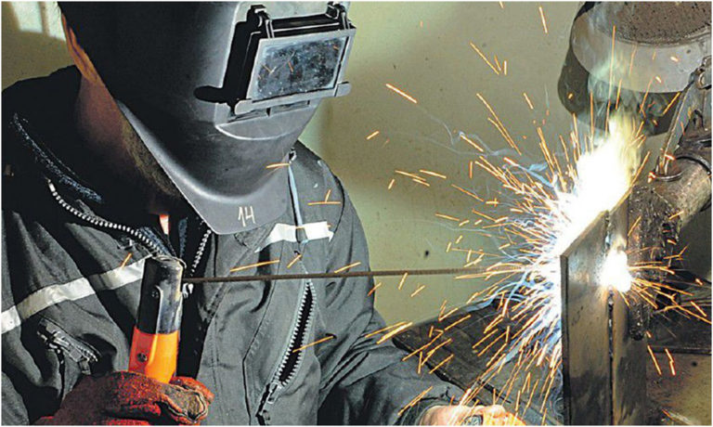
Область профессиональной деятельности выпускников
изготовление, реконструкция, монтаж, ремонт и строительство конструкций различного назначения с применением ручной и частично механизированной сварки (наплавки) во всех пространственных положениях сварного шва

Slide 4
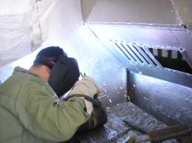
Назначение профессии
Осуществление ручной электродуговой сварки деталей, узлов и трубопроводов;
Заваривание деталей и конструкций;
Подготовка изделий под сварку, зачистка швов после сварки с обеспечением защиты обратной стороны сварного шва.

Slide 5
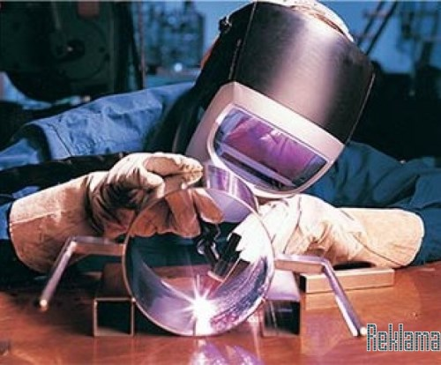
Профессионально -важные качества:
физическая работоспособность (выносливость);
острота зрения;
пространственные представления;
хорошая координация движений обеих рук;
аккуратность;
ответственность

Slide 6
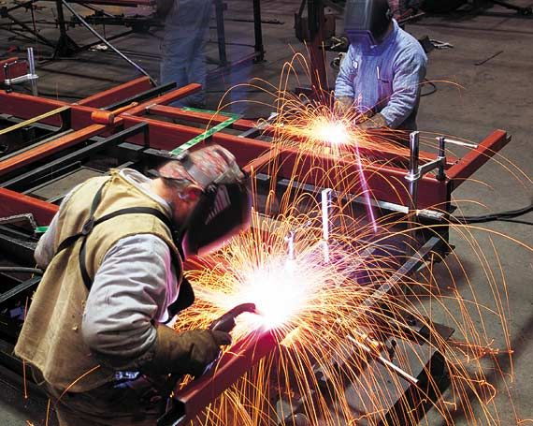
Перспективы профессии
Сварочные работы применяются во многих отраслях промышленности. Сварщики трудятся на стройплощадках, создавая конструкции и системы различных коммуникаций, в промышленности, где применяют свой опыт и навыки в машиностроении, кораблестроении и в других областях, таких как, энергетика, нефтеперерабатывающая промышленность, сельское хозяйство. Трудно назвать такой сегмент производства, где не применялся бы труд сварщика.
Сварщик, специалист и мастер своего дела, найдёт себе применение не только в машиностроительной, но и в любой отрасли промышленности.

Slide 7
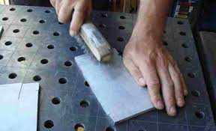
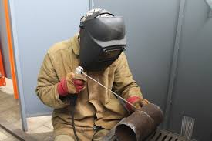
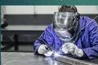
Виды деятельности выпускников:
Проведение подготовительных,
сборочных операций перед сваркой,
зачистка и контроль сварных швов
после сварки.
Ручная дуговая сварка (наплавка,
резка) плавящимся покрытым
электродом.
Ручная дуговая сварка (наплавка)
неплавящимся электродом
в защитном газе.

Slide 8
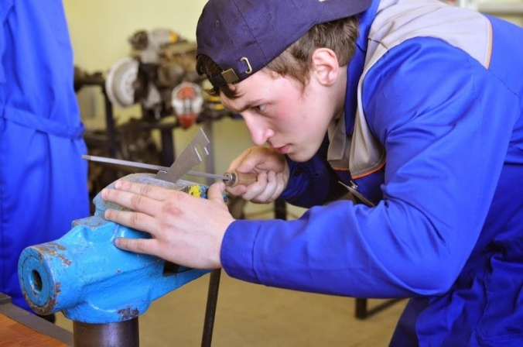
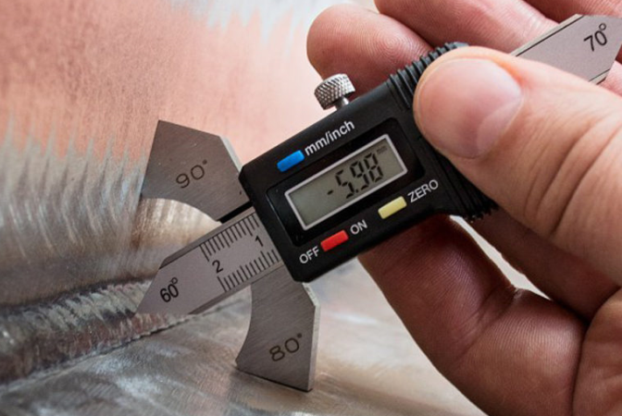
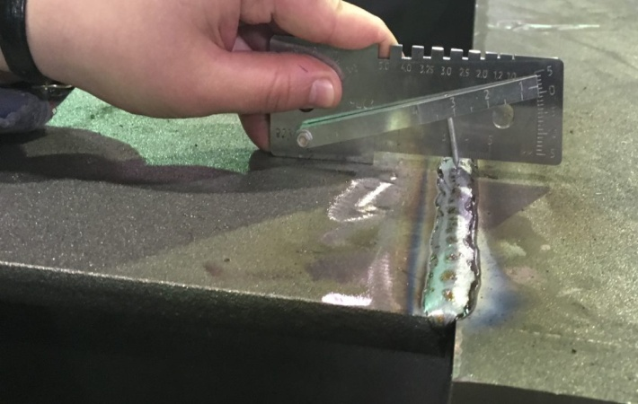
Проведение подготовительных, сборочных операций перед сваркой, зачистка и контроль сварных швов после сварки
Читать чертежи средней сложности и сложных сварных металлоконструкций.
Использовать конструкторскую, нормативно-техническую и производственно-технологическую документацию по сварке.
Проверять оснащенность, работоспособность, исправность и осуществлять настройку оборудования поста для различных способов сварки.
Испытание изоляции цепей вторичной коммутации.
Выполнять сборку и подготовку элементов конструкции под сварку.
Проводить контроль подготовки и сборки элементов конструкции под сварку
Выполнять предварительный, сопутствующий (межслойный) подогрева металла
Зачищать и удалять поверхностные дефекты сварных швов после сварки.
Проводить контроль сварных соединений на соответствие геометрическим размерам, требуемым конструкторской и производственно-технологической документации по сварке.

Slide 9
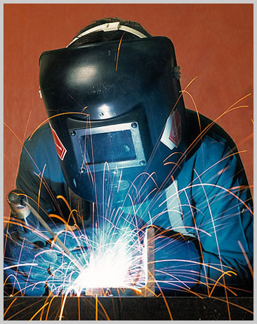
Ручная дуговая сварка (наплавка, резка) плавящимся покрытым электродом
Выполнение ручной дуговой сварки различных деталей из углеродистых и конструкционных сталей во всех пространственных положениях сварного шва.
Выполнение ручной дуговой сварки различных деталей из цветных металлов и сплавов во всех пространственных положениях сварного шва.
Выполнение ручной дуговой наплавки покрытыми электродами различных деталей.
Выполнение дуговой резки различных деталей.

Slide 10
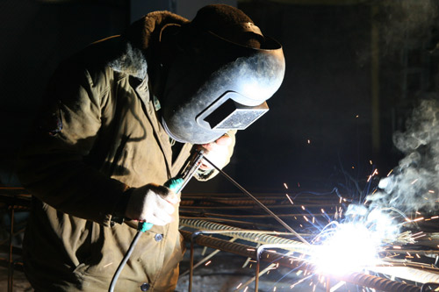
Ручная дуговая сварка (наплавка) неплавящимся электродом в защитном газе.
Выполнение ручной дуговой сварки (наплавки) неплавящимся электродом в защитном газе различных деталей из углеродистых и конструкционных сталей во всех пространственных положениях сварного шва.
Выполнение ручной дуговой сварки (наплавки) неплавящимся электродом в защитном газе различных деталей из цветных металлов и сплавов во всех пространственных положениях сварного шва.
Выполнение ручной дуговой наплавки неплавящимся электродом в защитном газе различных деталей.

Slide 11

Перечень кабинетов, лабораторий, мастерских
и других помещений
Кабинеты:
Технической графики;
Теоретических основ сварки и резки металлов
Лаборатории:
Материаловедения;
Электротехники и сварочного оборудования;
Испытания материалов и контроля качества сварных соединений
Мастерские:
Слесарная;
Сварочная для сварки металлов;
Сварочная для сварки неметаллических материалов
Полигоны:
Участок сварочный

Slide 12
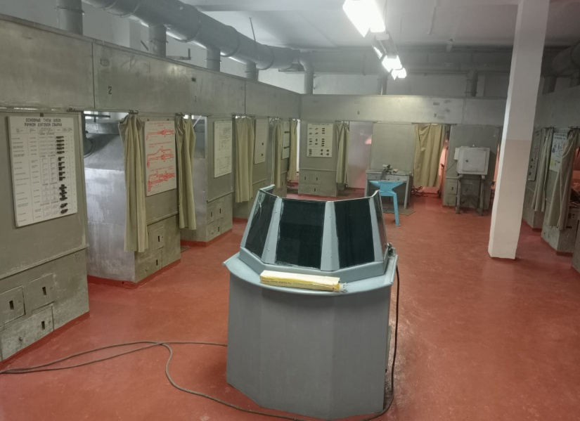
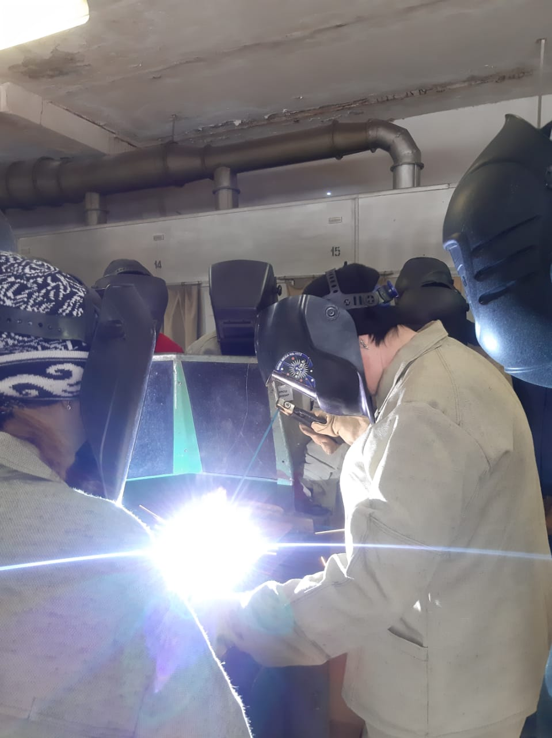
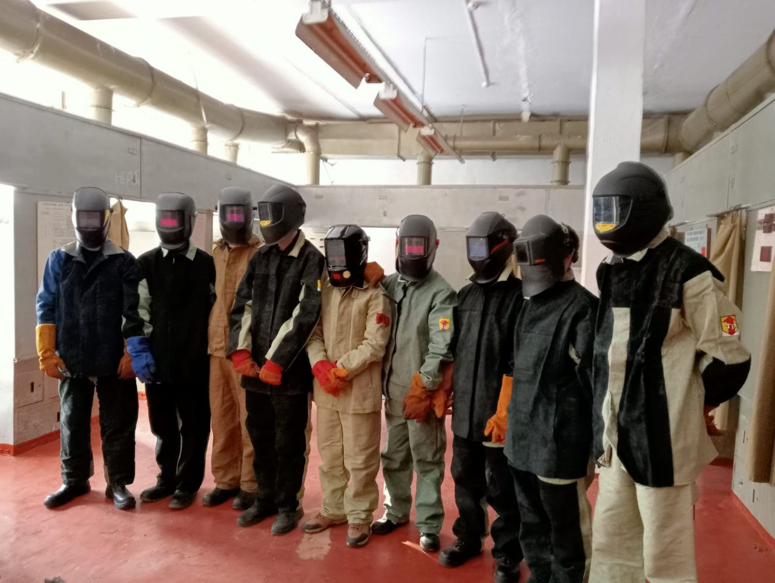
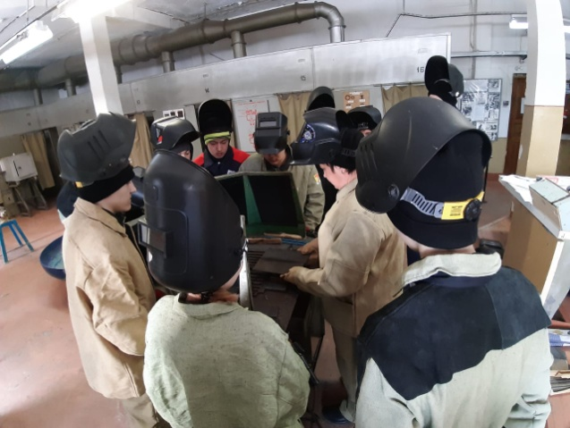
Мастерская сварочная для сварки металлов

Slide 13
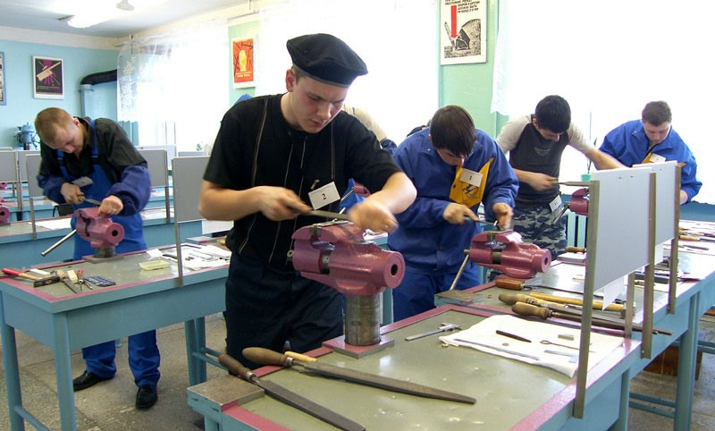
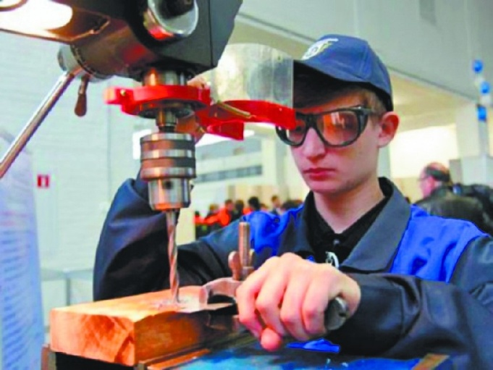
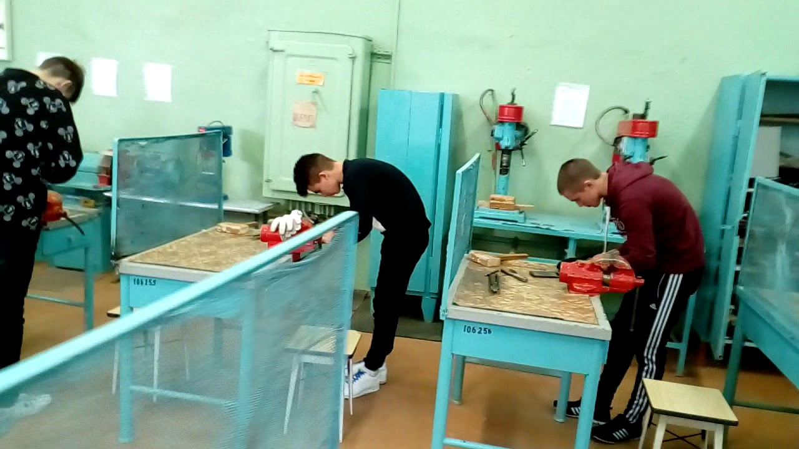
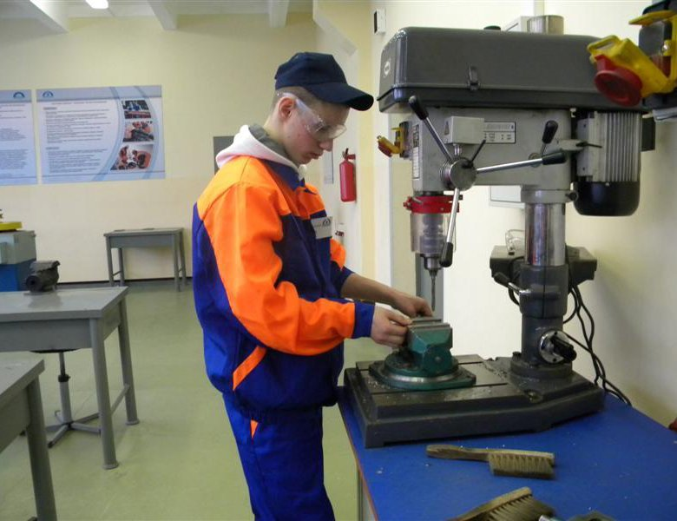
Слесарная мастерская

Slide 14
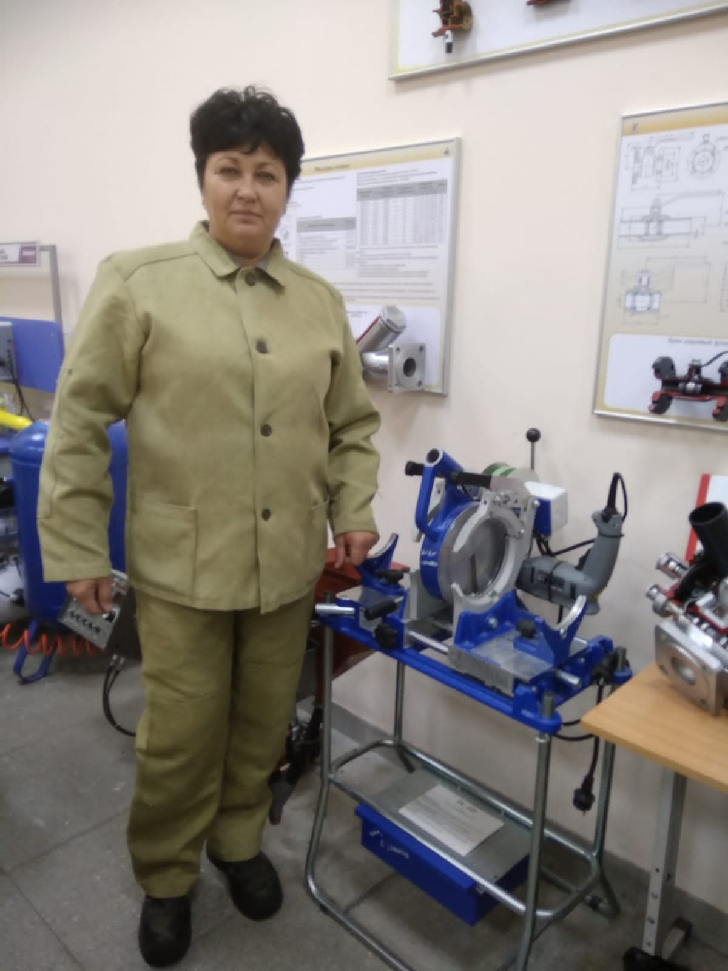
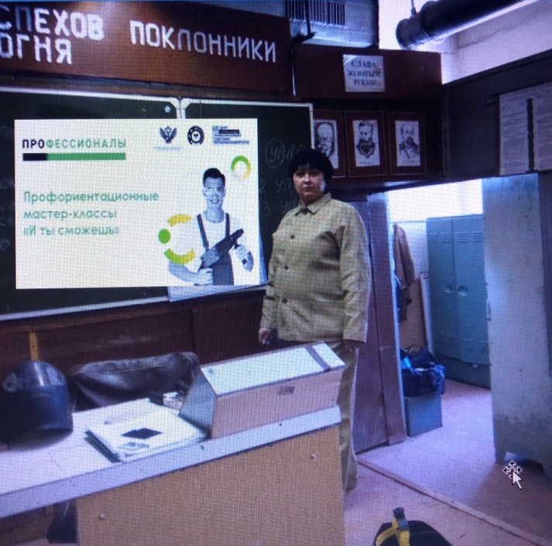
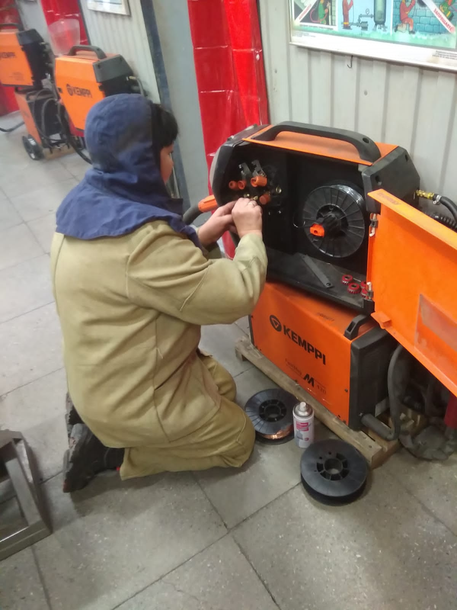
Мастер производственного обучения
Петаева Нина Алексеевна

Slide 15
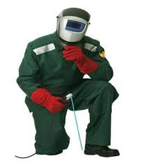
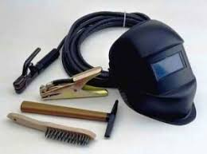
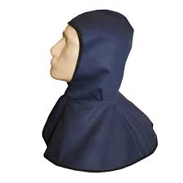
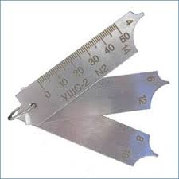
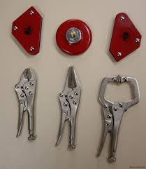
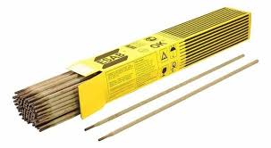
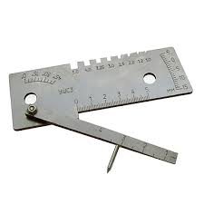
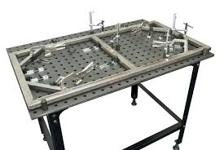
Инструменты и принадлежности сварщика

Slide 16
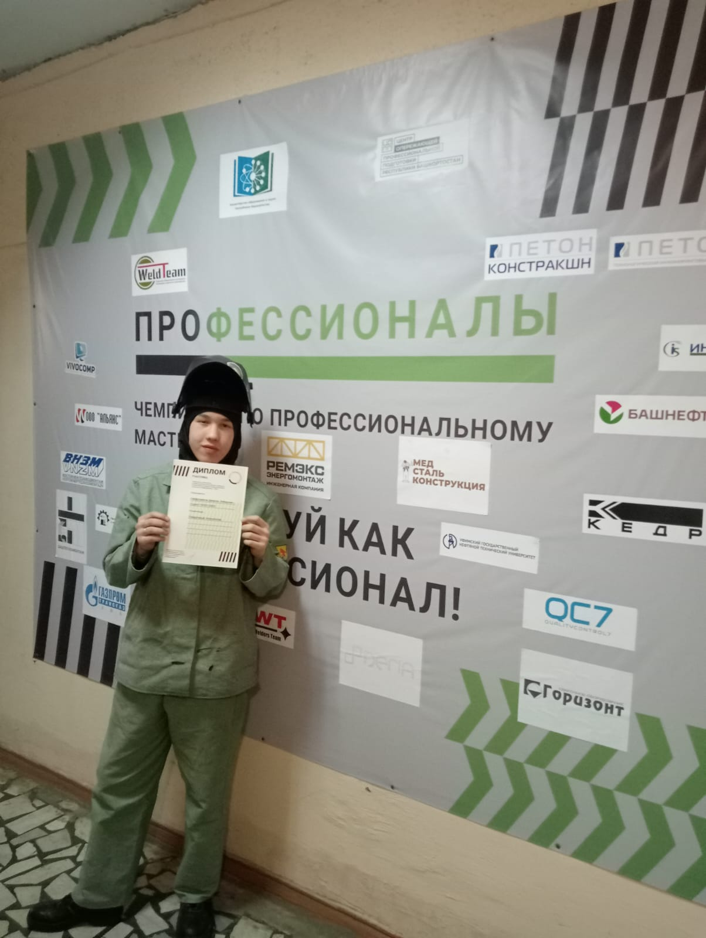
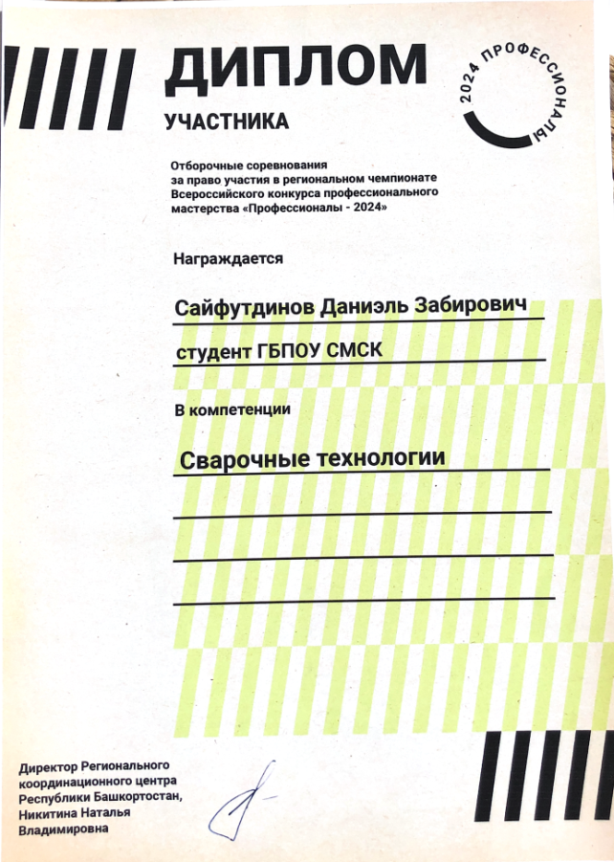
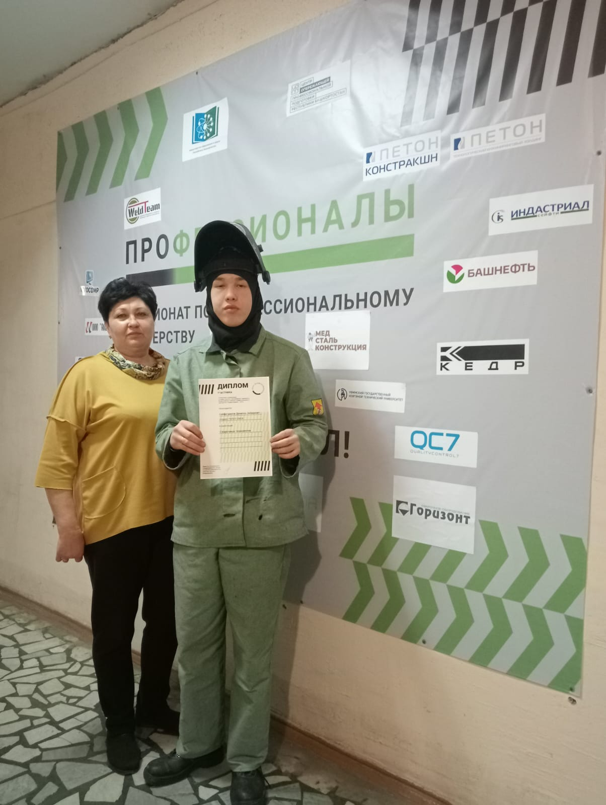
Участие в отборочном соревнования Всероссийского конкурса профессионального мастерства «Профессионалы» -2024

Slide 17
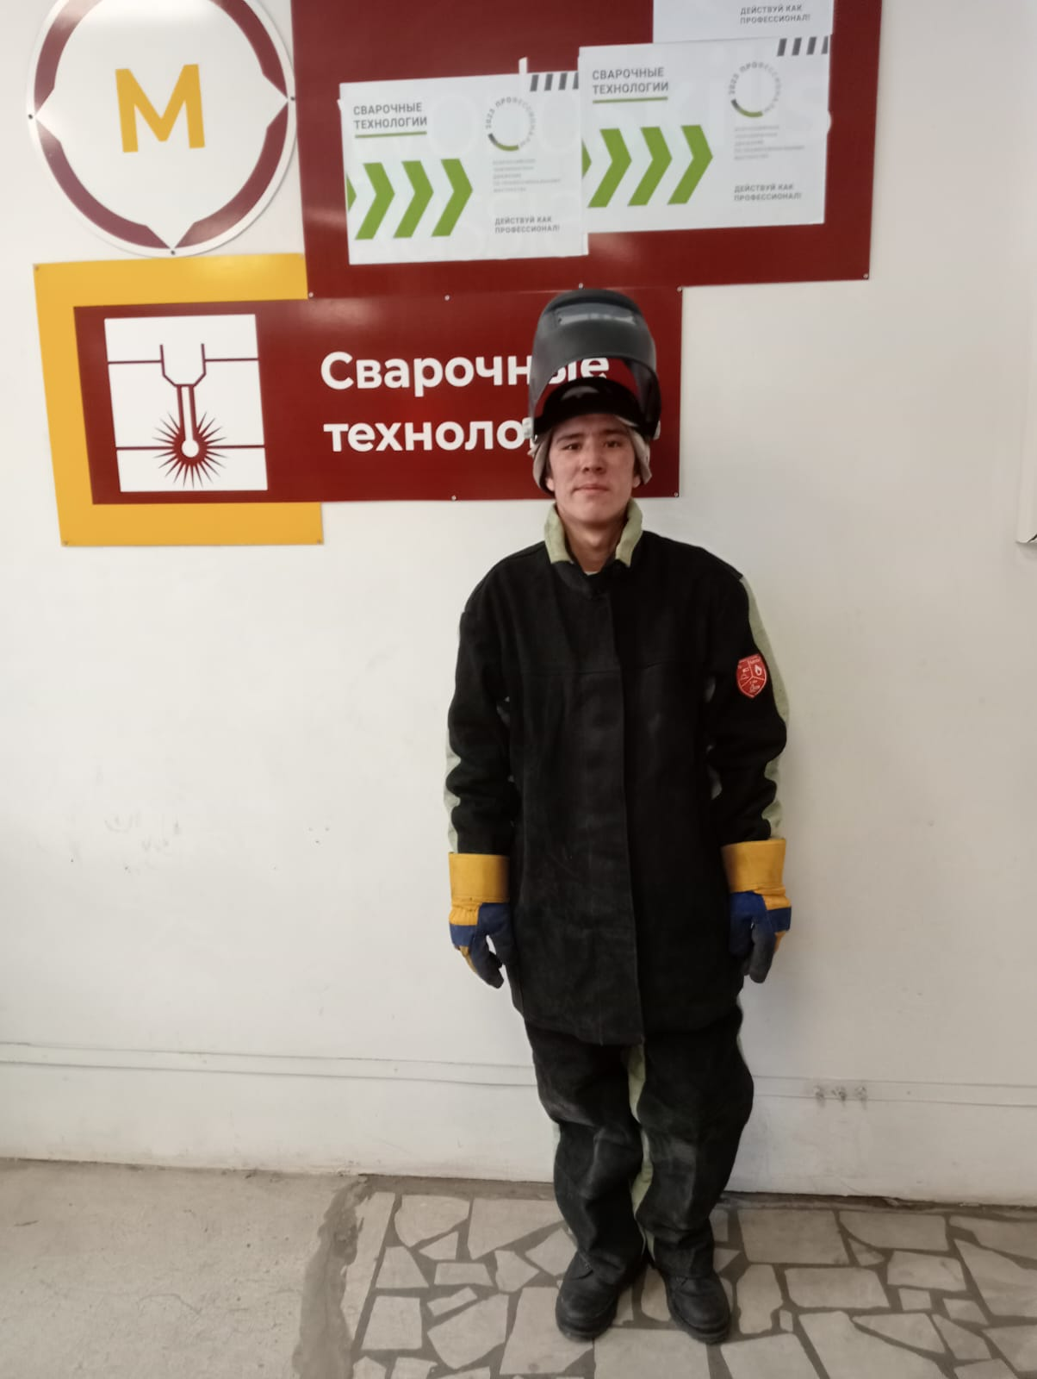
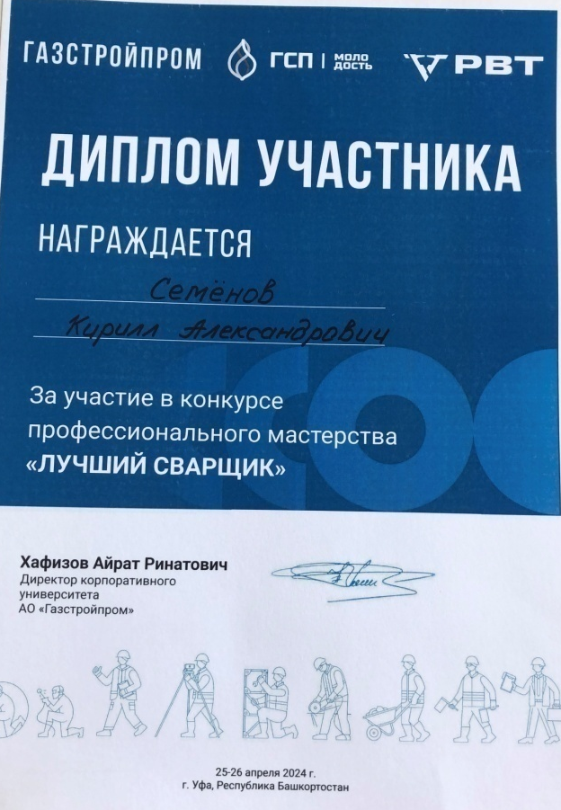
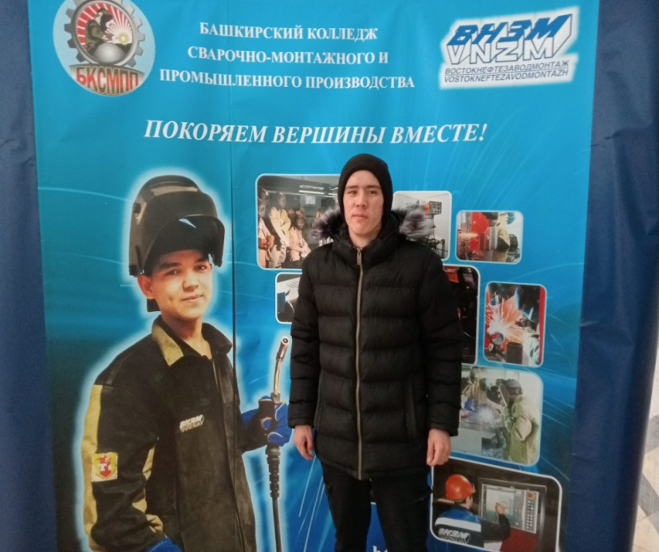
Участие в конкурсе профессионального мастерства
«Лучший сварщик»

Slide 18
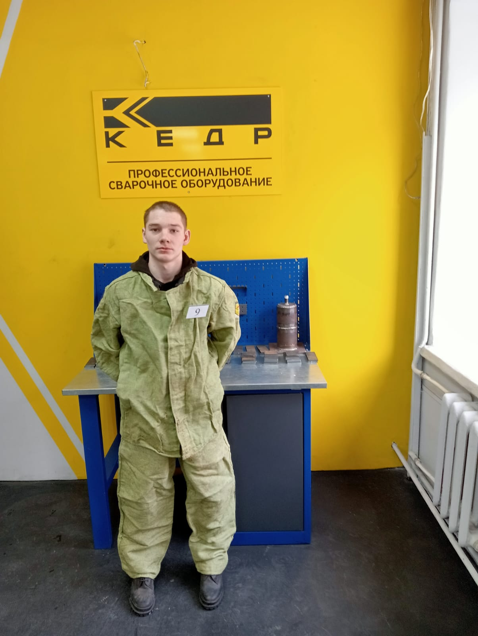
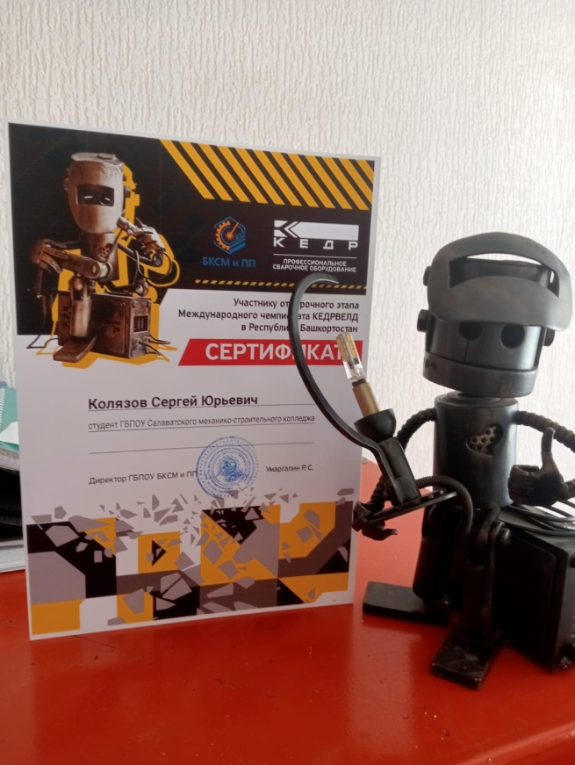
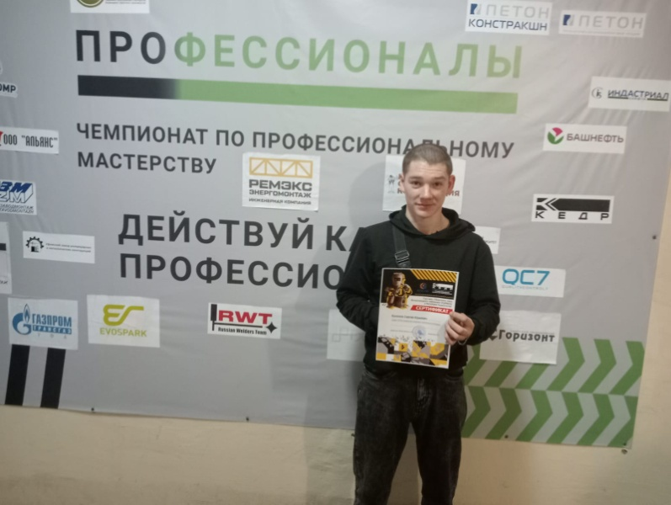
Участник отборочного этапа Международного этапа чемпионата КЕДРВЕЛД в Республике Башкортостан

Slide 19
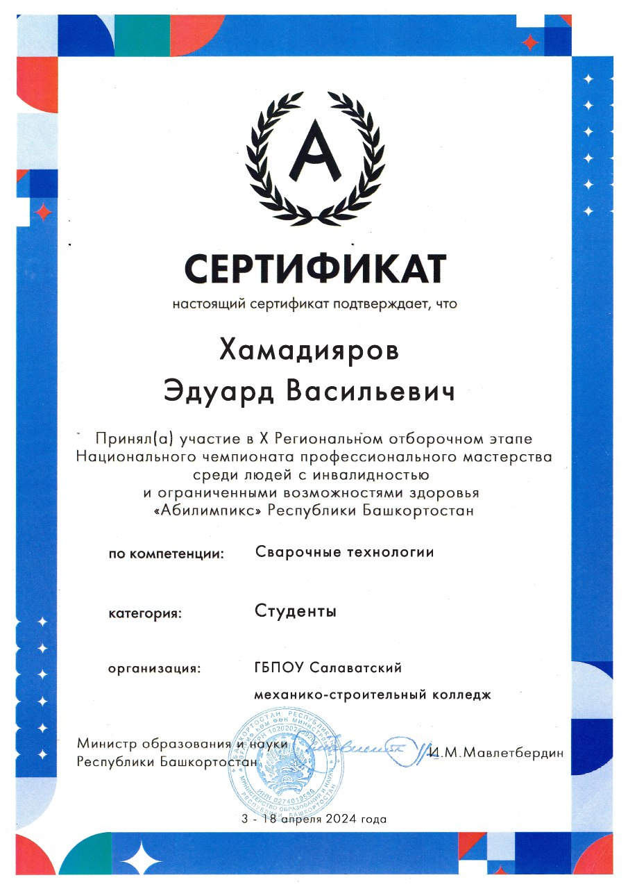
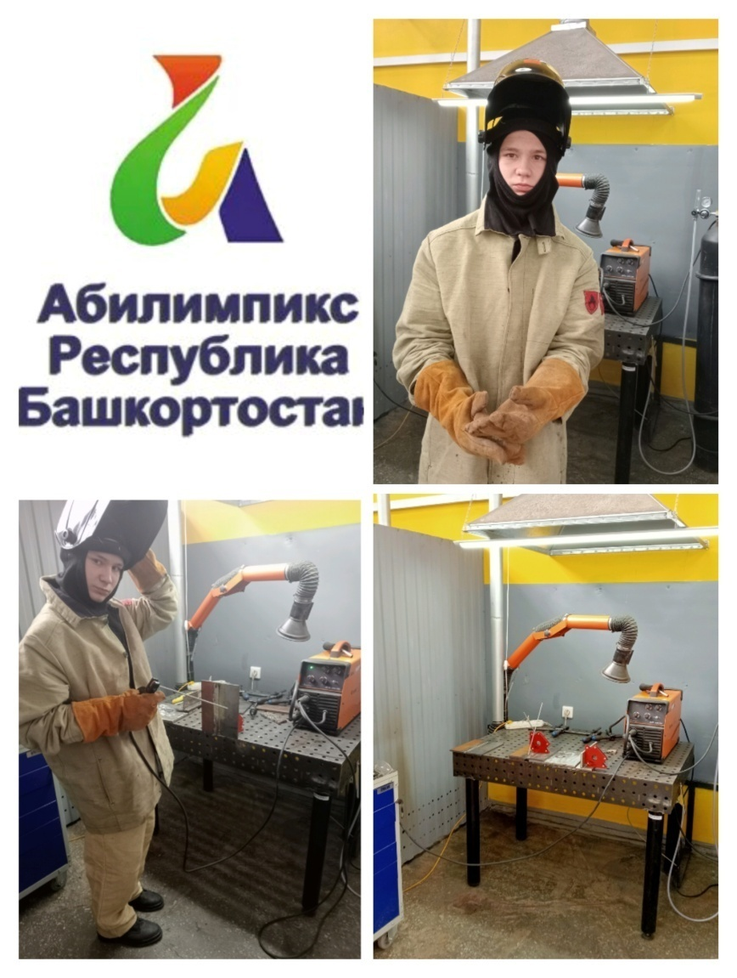
Участие в Региональном отборочном этапе Национального чемпионата профессионального мастерства среди людей с инвалидностью и ОВЗ «Абилимпикс» РБ

Slide 20
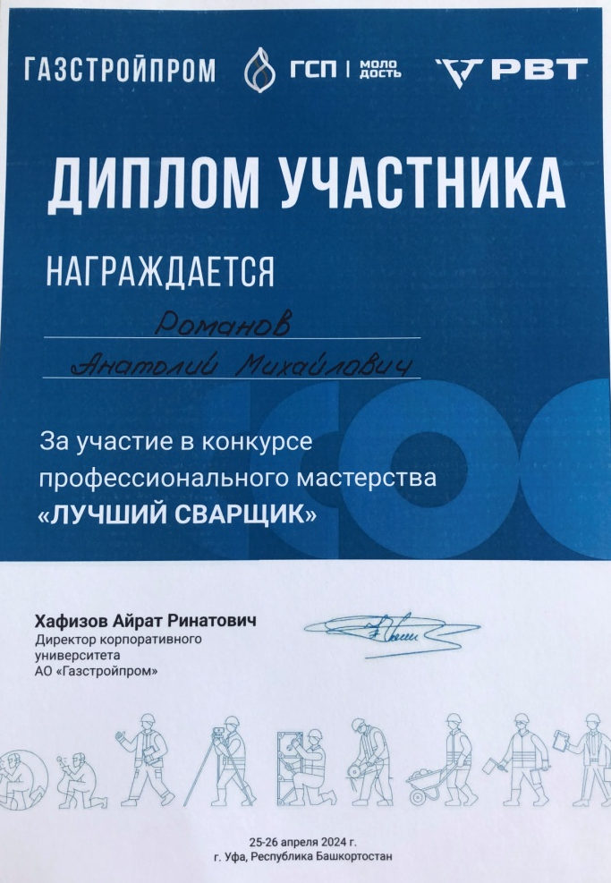
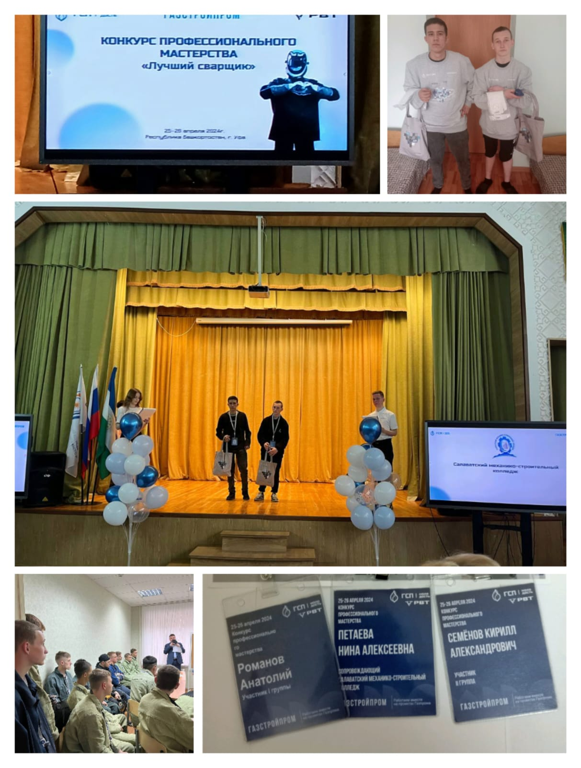
Участие в конкурсе профессионального мастерства
«Лучший сварщик»

Slide 21
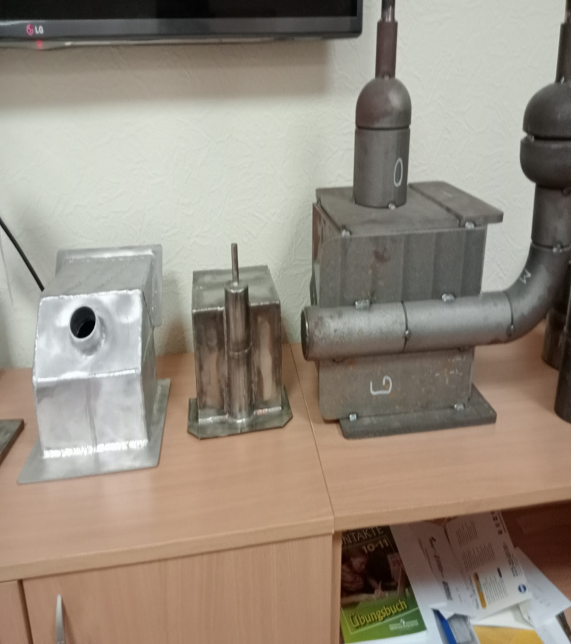
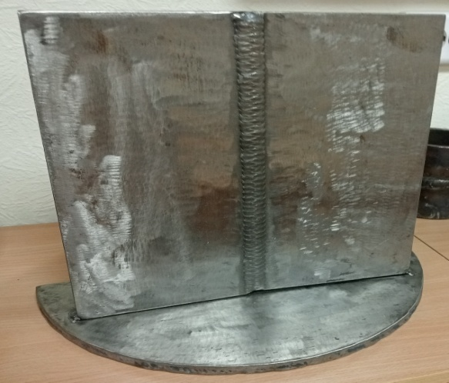
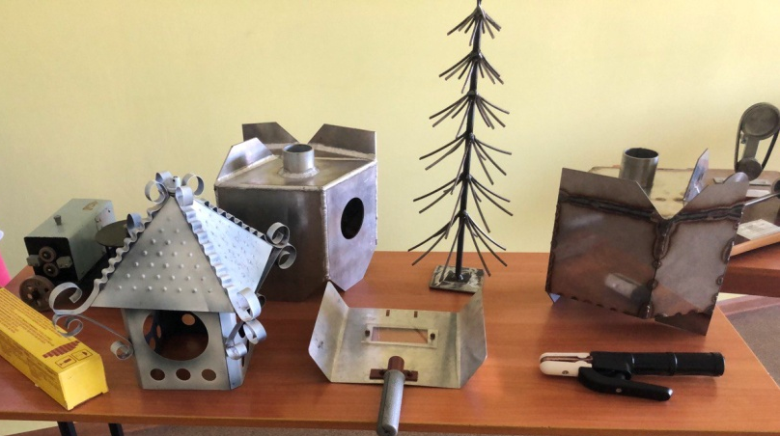
Рабочий и творческий процесс студентов

Slide 22
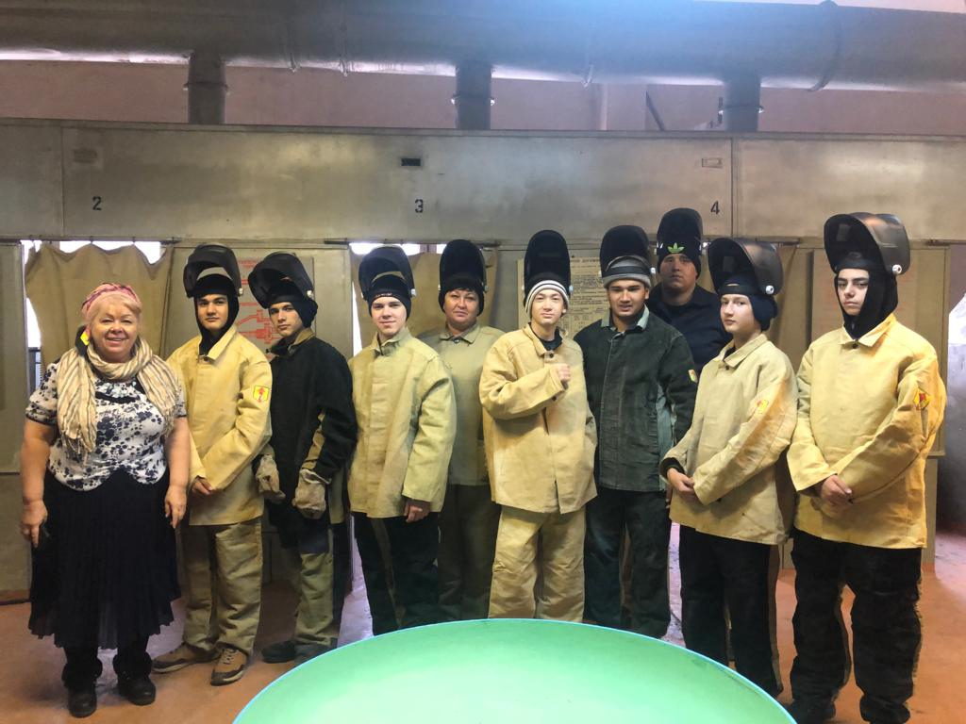



Билет в Будущее, проведение профессиональной пробы среди учащихся школ города

Slide 23




Государственная итоговая аттестация защита дипломных

Slide 24


ВРУЧЕНИЕ ДИПЛОМОВ

Slide 25







Социальными партнерами являются
АО «Салаватнефтемаш»
ООО «СалаватГидравлика»
Газпром-газораспределение
АО «Салаватстекло»
ООО «Ново-Салаватская ТЭЦ»
ООО «СМУ-1»
ООО «БашРТС»
Салаватская ТЭЦ филиал ООО "БГК"

